Slide 1
به نام خداوند بخشنده ی مهربان

Slide 2
فوبیای حیوانات
الیانا دهقان پور, دنیا شکوهی نیا, مبینا اکبری
کلاس هفتم چهار
سرکار خانم بلوک آذری

Slide 3
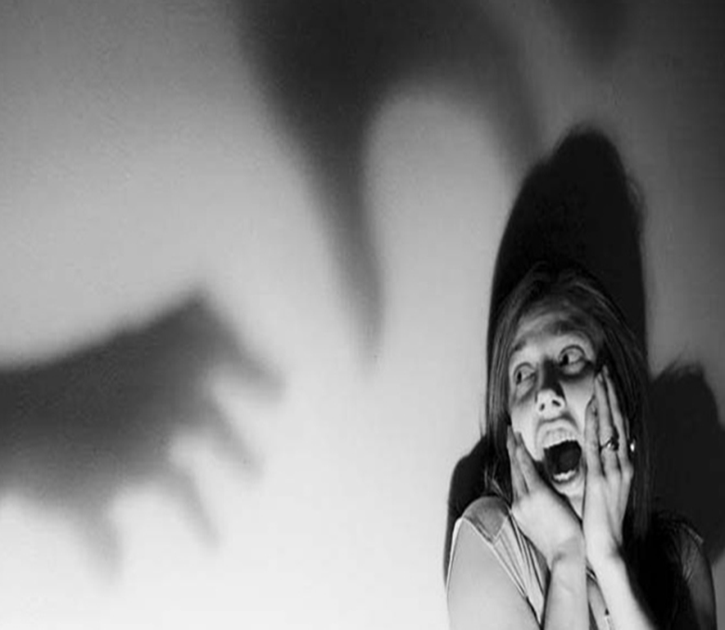
فوبیا:
فوبیا ترس بیش از حد ناتوان کننده از یک جسم مکان ,موقعیت, احساس یا حیوان است شدت فوبیا بسیار بیش تر از ترس است

Slide 4
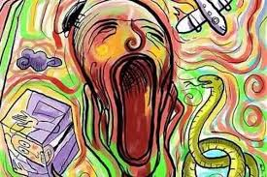
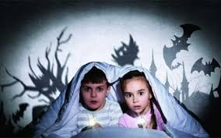
انواع فوبیا :
به طور کلی انواع فوبیا را می توان به سه دسته تقسیم کرد
1-فوبیاهای خاص :
شامل ترس غیرمنطقی و نامعقول ازیک موضوع یا موقعیت خاص است که فوبیا های خاص بسیار شایع هستند و معمولا از دوران کودکی یا نوجوانی آغاز می شوند و حدوداً 50 درصد آن ها هم ظرف مدت پنج سال خود به خود بر طرف می شونداصولاً پنج نوع فوبیای خاص وجود دارد

Slide 5
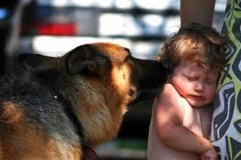
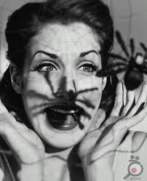
انواع فوبیای خاص:
هراس از حیوانات :
ترس شدیدی که دلیلش یک حیوان یا یک حشره باشد مانند ترس از مار، عنکبوت، سگ و....

Slide 6
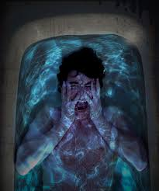
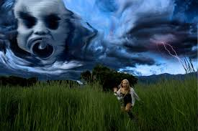
هراس از عوامل طبیعی :
ترس شدیدی که دلیلش عاملی در طبیعت باشد
همچون ترس از توفان،ترس از آب،ترس از تاریکی و....

Slide 7
هراس از زخم،تزریق،خون :
ترس شدیدی که با دیدن زخم و خون و .... به وجود می ید

Slide 8
هراس از موقعیتی:
ترس شدیدی که با قرار گرفتن در یک موقعیت خاص ایجاد می شود
مانند ترس از آسانسور،ترس از مکان های بسته ترس از دندانپزشکی و....

Slide 9
هراس های دیگر:
شامل هراس هایی است که در هیچکدام از گروه های دیگر جای ندارند
مانند ترس از مرگ،خفگی ، بیماری و...

Slide 10
جمع هراسی :
جمع هراسی ترس توان کاه و فلج کننده از موقعیت های اجتماعی است
هراس از صحبت کردن در جمع شایع ترین نوع آن است

Slide 11
هراس از مکان های باز :
ترس بیمار گونه از مکان های عمومی و مکان های باز است چنین افرادی چنین افرادی از بودن درمکان های شلوق پرجمعیت هراس دارند

Slide 12
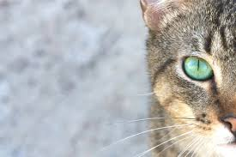
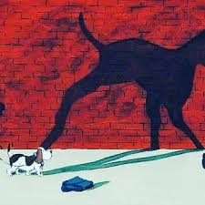
فوبیای حیوانات
فوبیای حیوانات یا «زوفوبیا» طبقه ای از هراس های خاص است هراس از حیوانات یکی از شایع ترین بیماری های روانگردان در کودکان است
هراس از حیوانات می تواند باعث ایجاد اختلال در زندگی روزمره ،اختلال در عبور و مرور به صورت پیاده و حضور در طبیعت شود

Slide 13
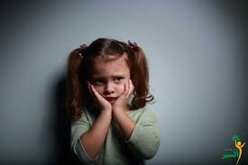
در طبقه فوبیا حیوانات حتما لازم نیست فرد در مواجهه واقعی با حیوان قرار بگیرد. دیدن تصاویر و یا حتی تصور کردن حیوانی که فرد از آن فوبیا دارد نیز موجب واکنش اضطرابی می شود.

Slide 14
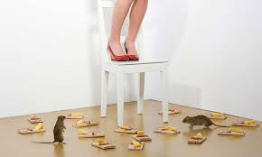
انواع فوبیای حیوانات
ترس از عنکبوت ترس از مار ترس از زنبور ترس از پرنده ترس از موش ترس از ماهی ترس از سگ ترس از حشره ترس از گربه
ترس از سوسک
از بین این فوبیا ها ترس ازمار، ترس از سگ
و ترس از عنکبوت شایع ترین آنها هستند

Slide 15
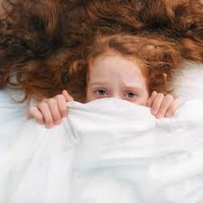
علائم فوبیای حیوانات
تماس با حیوان یا در برخی موارد فقط در فکر کردن و تصور کردن در مورد حیوان ، ممکن است علائم زیر را ایجاد کند:
تعریق،لرزیدن،بیش فعالی،تپش قلب و دردهای قفسه سینه،حالت تهوع،سرگیجه، احساس وحشت، دوری شدید از حیوان، دخالت در فعالیتهای عادی به دلیل ترس از حیوان،اضطراب بیش از حد و احساس عذاب

Slide 16
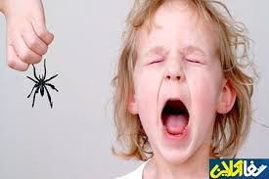
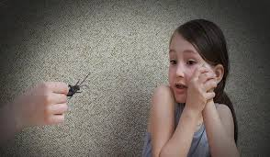
عوامل به وجود آمدن فوبیا حیوانات:
۱-عوامل ژنتیکی و ارثی:
یکی از عواملی که در ایجاد فوبیای حیوانات نقش دارد، ژنتیک و وراثت است. تحقیقات نشان داده است، افرادی که در یکی از بستگان درجه یک آن ها فوبیای حیوانات وجود دارد، احتمال اینکه به فوبیا حیوانات مبتلا شوند، بیشتراست

Slide 17
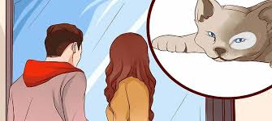
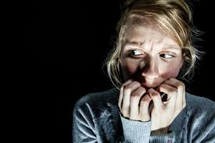
یادگیری مشاهده ای عامل دیگری که ممکن است مسبب ایجاد فوبیا حیوانات باشد، مشاهده فوبیا در افراد نزدیک خانواده است. اگر کودکی شاهد ترس والدین یا یکی از اعضای خانواده تان از حیوانی خاص باشد، احتمال بیشتری وجود دارد که در معرض ابتلا به فوبیای حیوانات قرار بگیرد .

Slide 18
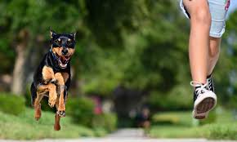
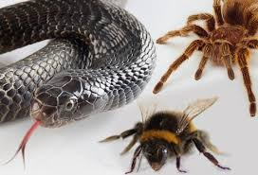
تجربیات تلخ دوران کودکی در بسیاری از موارد نیز تجربه ترسناک در دوران ابتدایی زندگی عامل ایجاد فوبیا است.اگر در کودکی مورد حمله حیوانی خاص قرار گرفته باشید، یا به هر دلیل از آن حیوان ترسیده باشید، این تجربه کودکی می تواند عاملی برای ابتلابه فوبیای حیوانات باشد

Slide 19
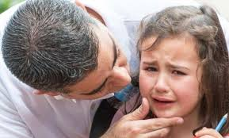
درمان فوبیای حیوانات
آموزش آرامش :
از آنجا که افراد مبتلا به فوبیا می توانند به راحتی از لحاظ عاطفی دچار اختلال شوند ، در هنگام حضور حیوان، کمک گرفتن از ابزارهایی برای تأثیر مثبت بر سطح برانگیختگی اضطراب می تواند موثر باشد

Slide 20
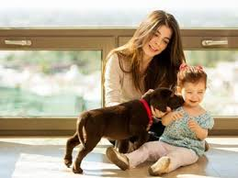
تجدید ساختار شناختی :
تغییر ساختار شناختی ابزاری است که به افراد کمک می کند الگوهای فکری که باعث ایجاد احساسات قوی می شوند، را شناسایی کنند و یاد بگیرند که در مورد چیزهای دیگر فکر کنند.

Slide 21
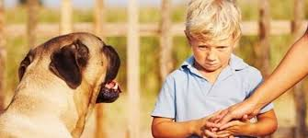
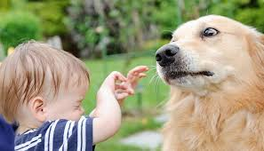
قرار گرفتن در معرض حیوانات:
در ابتدای امر با عکس های حیوان مورد نظر، پس از آن با عروسک حیوان، پس از آن با نوع کوچک و بی آزار حیوان انجام می شود و به مرور در فضایی که سطح اضطراب توسط مشاور روانشناس فرد کنترل میشود، با خود حیوان مواجه میشوند

Slide 22
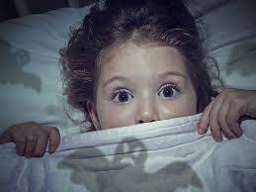
فوبیا حیوانات بیشتر دامن گیر جه کسانی می شوند ؟
فوبیاهای حیوانات معمولا بین سنین 5 تا 9 سال رخ داده وغالبا دوام کوتاهی دارند به نظر می رسد زنان بیشتر از مردان به انواع فوبیا دچار می شوند

Slide 23
ممنون از توجه تان

